Slide 1

«Развитие функциональной грамотности на уроках технологии через метод проектов»
Выполнила: учитель технологии МАОУ Богандинской СОШ № 2
Степанова Светлана Владимировна

Slide 2
«Чайная церемония»
«Сегодня изучите обряд чайной церемонии», - сказал учитель и дал своим ученикам свиток, в котором были описаны тонкости чайной церемонии.
Ученики погрузились в чтение, а учитель ушел в парк и сидел там весь день.
Ученики успели обсудить и выучить все, что было записано на свитке.
Наконец, учитель вернулся и спросил учеников о том, что они узнали.

Slide 3
- «Белый журавль моет голову» - это значит, прополощи чайник кипятком, - с гордостью сказал первый ученик.
- «Бодхисаттва входит во дворец, - это значит, положи чай в чайник» - добавил второй.
- «Струя греет чайник, - это значит, кипящей водой залей чайник» - подхватил третий.
Так ученики один за другим рассказали учителю все подробности чайной церемонии. Только последний ученик ничего не сказал.

Slide 4
Он взял чайник, заварил в нем чай по всем правилам чайной церемонии и напоил учителя чаем.
- Твой рассказ был лучшим, - похвалил учитель последнего ученика. - Ты порадовал меня вкусным чаем, и тем, что постиг важное правило:
«Говори не о том, что прочел, а о том, что понял».
- Учитель, но этот ученик вообще ничего не говорил, - заметил кто-то.
- Практические дела всегда говорят громче, чем слова, - ответил учитель.

Slide 5
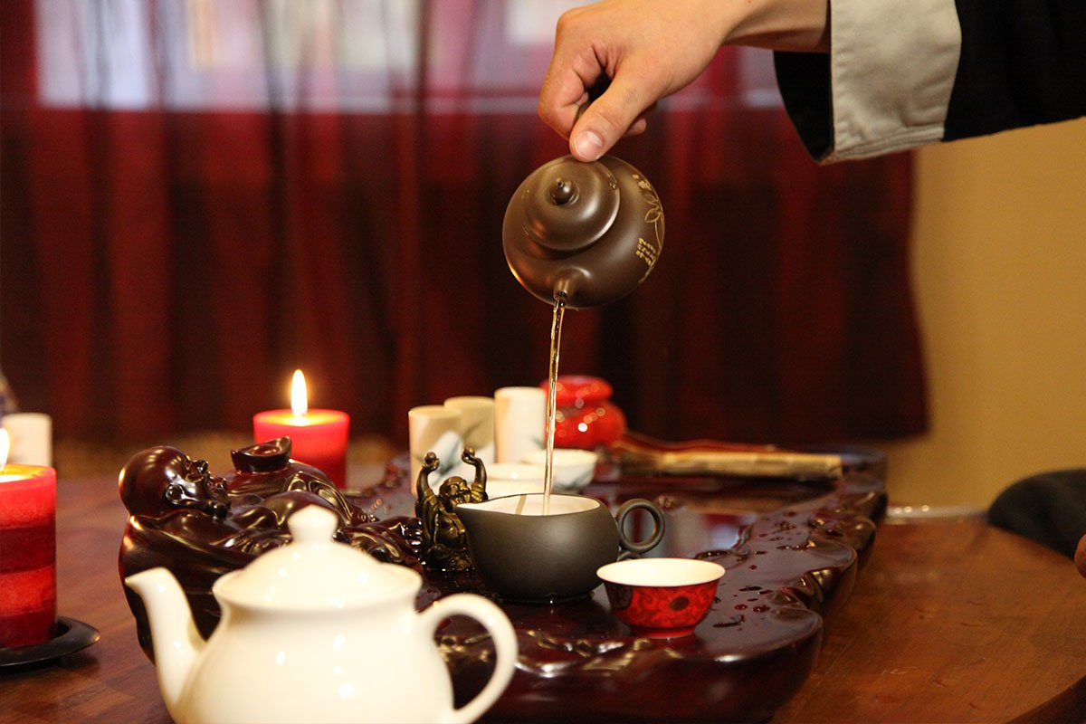
Притча «Чайная церемония» - о знаниях и применении их на деле. Скажите, пожалуйста, говоря современным языком, как называется умения применять знания в жизни? («функциональная грамотность школьников».)

Slide 6

Функциональная грамотность - это уровень знаний, умений и навыков, обеспечивающий нормальное функционирование личности в системе социальных отношений, который считается минимально необходимым для осуществления жизнедеятельности личности в конкретной культурной среде.

Slide 7
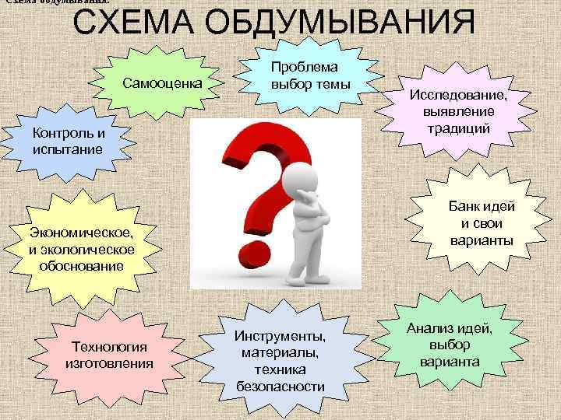
Проект – одна из форм исследовательской работы; совокупность приемов, операций, которые помогают овладеть определенной областью практических или теоретических знаний в той или иной деятельности; совокупность документов (расчетов, чертежей, и др.) для создания какого-либо продукта (сооружения, изделия и т.д.)

Slide 8
Основные направления формирования функциональной грамотности, разрабатываемые в рамках проекта, включают в себя:
математическую;
читательскую;
естественнонаучную;
финансовую;
информационную;
социальную грамотность;
глобальные компетенции;
креативное мышление.

Slide 9
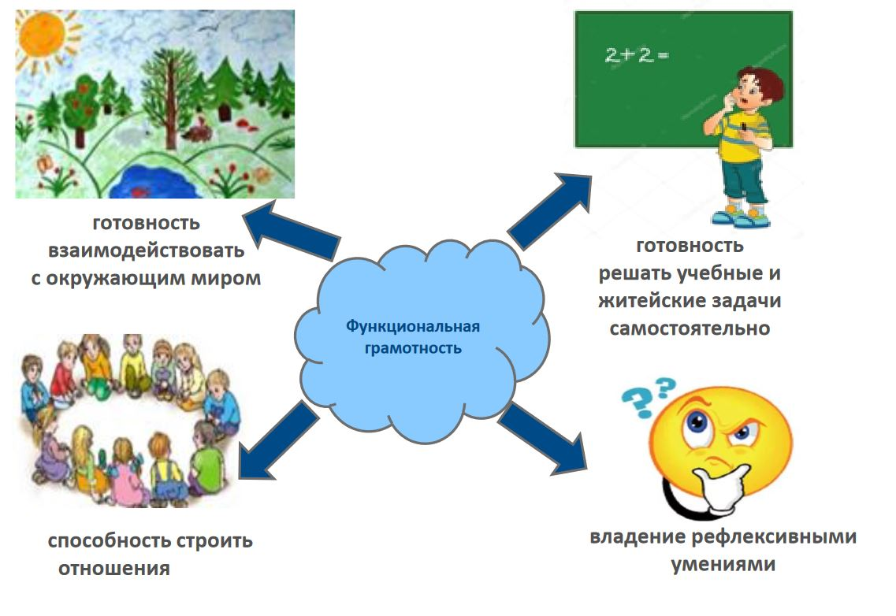
Функциональная грамотность направлена на творческое, открытое мышление, нахождение нестандартных путей решения поставленных задач, опираясь на имеющиеся знания и умение добывать недостающую информацию самостоятельно.

Slide 10
Функциональная грамотность и работа над проектами имеют очень много точек соприкосновения:
компетентностный подход
(познавательных и коммуникативных)
развитие критического
(нестандартного мышления);
групповая форма работы;
взаимообучение;
самооценивание,
взаимооценивание результатов деятельности;
площадка для развития индивидуальных способностей учащихся;
формирование личности умеющей самостоятельно принимать решения, инициативных и изобретательных людях.

Slide 11
Выполняя проект, школьник должен продумать мельчайшие особенности изделия своего проекта, для этого выполнить эскиз изделия, а также оформить чертежную документацию. Подобрать необходимые материалы и инструменты для выполнения поставленной задачи, оптимальную технологию изготовления, выполнить практическую часть проекта и оформить пояснительную записку проекта. В заключение подготовить варианты презентации готового изделия. Всё это формирует умения и навыки функциональной грамотности.

Slide 12

Примером применения читательской грамотности в работе над проектом является «Поисковый этап», где учащиеся должны найти нужную информацию. А для этого необходимо работать с источниками добывая из них информацию.

Slide 13
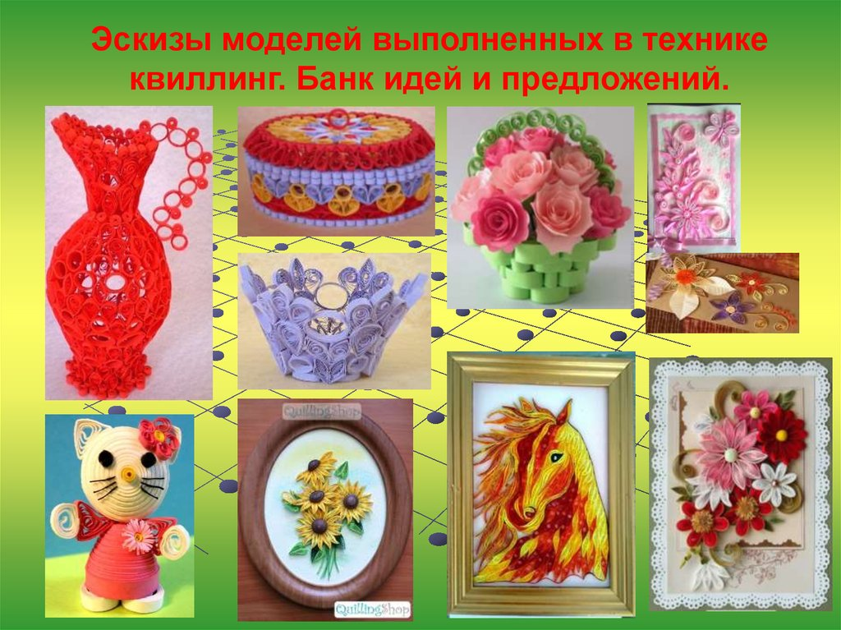
Примеры креативного мышления можно проследит в проекте на «Конструкторском этапе», где учащимся нужно предложить варианты изделия. Вот здесь каждый учащийся может включить свои творческие способности.

Slide 14
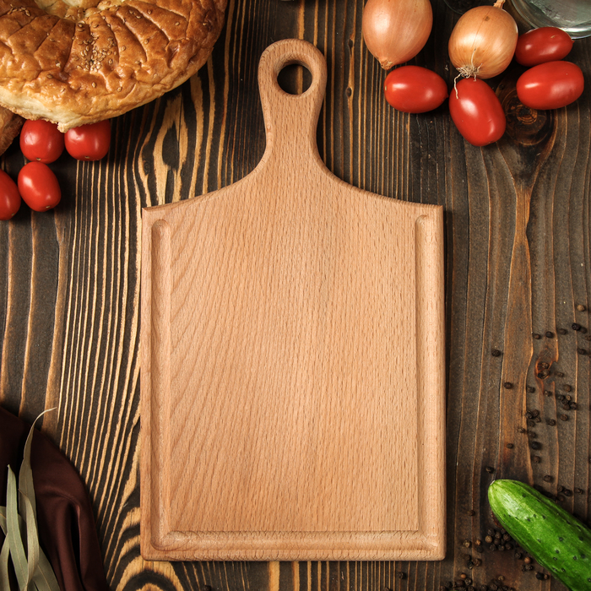
Задание 1:
Предложите различные варианты «Доски разделочной», представив свои идеи в форме рисунков, аппликации.

Slide 15
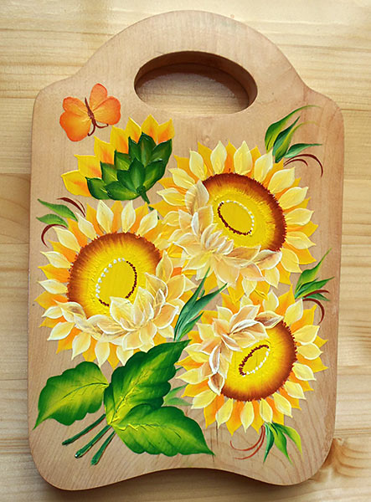
Задание 2:
Предложите варианты росписи «Доски разделочной», представив свои идеи в форме рисунков и аппликации.

Slide 16
Задание на финансовую грамотность:
Разделочные доски
Для подарка мамам и бабушкам на
8 Марта ребята изготавливают декоративные разделочные доски. В мастерской есть один лист фанеры размером 600×1525 мм. Хватит ли материала для изготовления 14 досок? Высчитайте и начертите схему экономного распила.

Slide 17
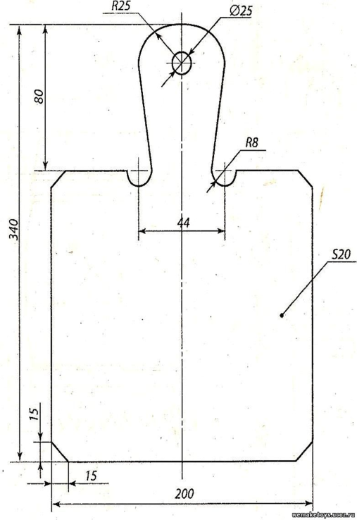
Разделочные доски

Slide 18

И практически на всех этапах учащиеся применяют информационные технологии.
Под термином «информационная грамотность» будем понимать набор умений и навыков школьника, позволяющий ему находить информацию, критически ее оценивать, выбирать нужную информацию, использовать ее, создавать новую
информацию и
Обмениваться
информацией.

Slide 19

Использование на уроках технологии проектного метода помогают учащимся сформировать различные навыки современного успешного человека, т.е. функционально грамотную личность.

Slide 20

СПАСИБО ЗА ВНИМАНИЕ!

